Slide 1

1. Contexte humanitaire de l’Est de la RDC
Situation actuelle
Nord‑Kivu, Sud‑Kivu et Ituri sont les provinces les plus touchées par les conflits armés (M23, ADF, CODECO, Nyatura, etc.). La situation humanitaire est dramatique depuis plusieurs cycle des violences armées ( enfants affectés par les conflits, déplacements, traumatiques aigues envers les enfants etc…)
Plus de 6,5 millions de personnes déplacées, dont 2,6 millions d’enfants, vivent dans des conditions précaires.
Selon le cluster éducation au niveau national, 2 500 écoles ont été fermées, endommagées ou transformées en abris depuis début 2025.
795 000 enfants étaient déjà privés d’éducation en décembre 2024 ,le chiffre a grimpé à 955 000 en février 2025, et 1,6 million si l’on inclut l’Ituri.
Dans ce contexte , les écoles comme espace sûres, jouent un rôle vital,: elles offrent stabilité, protection contre le recrutement armé et soutien psychosocial.

Slide 2
2. Rôle de SAPI dans le contexte de crise
SAPI intervient dans trois provinces de l’Est de la RDC ( Nord Kivu, sud Kivu et Ituri ) pour maintenir la continuité éducative et préserver le bien‑être psychosocial des enfants.
Mise en place d’Espaces Amis d’Enfants, de clubs scolaires, et de formations MHPSS pour enseignants et encadreurs.
Soutien aux familles d’accueil et réintégration socio‑économique des enfants sortis des groupes armés.
Notre objectif est de transformer les écoles en espace sûr et résilient, garantissant un apprentissage, protection et guérison des traumatismes vécus.

Slide 3
3. Présentation de SAPI
SAPI est une organisation humanitaire qui œuvre en faveur des enfants et des jeunes affectés par les crises humanitaires et les conflits armés .
Depuis sa création en 2020, SAPI a déjà réalisés 6 projets humanitaire et de développement à l’Est de la RDC , contribuant à l’amélioration des conditions de vie des enfants et au renforcement de la résilience communautaires.
.SAPI promeut les écoles comme espaces sûrs , résilients et thérapeutique afin d’offrir aux enfants un environnement protecteur , inclusif et favorable à l’apprentissage et au bien -être.
Nos activités adoptent une approche intégrée qui s’articule autour de 3 piliers
L’éducation à travers les écoles comme espace sûrs et résilient
La santé mentale et soutien psychosocial des enfants affectés
La protection de l’enfant en situation d’urgence et dans le contexte du développement en lien avec l’éducation dans le but de renforcer la résilience et l’intégration sociale des enfants affectés par les conflits

Slide 4
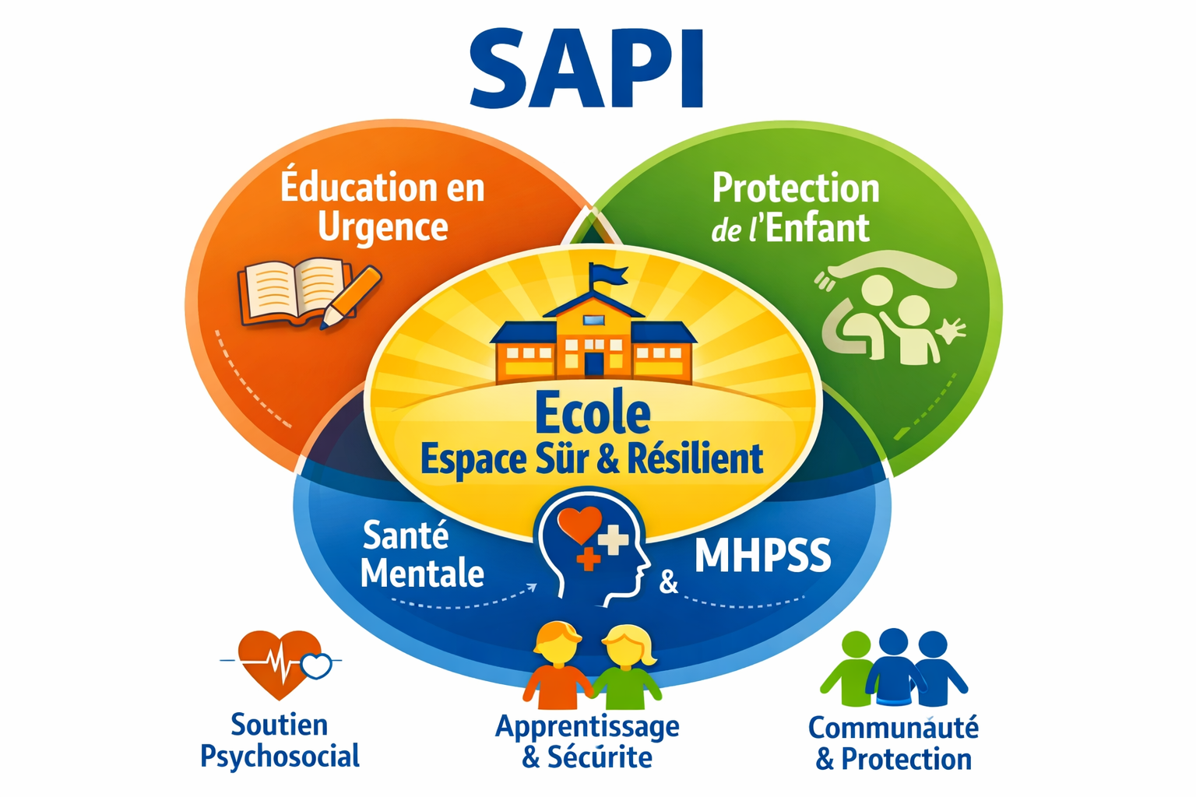
4. Approche intégrée de SAPI
Trois piliers intégrée : Protection de l’enfant, santé mentale et soutien psychosocial en lien avec l’éducation
- Protection de l’enfant en urgence : EAE, réinsertion des ESGA
- Education en urgence ( Club de lecture et bibliothèques mobiles, alphabétisation à travers les espaces temporaire d’apprentissage(ETA),sport pour les filles, ateliers artistiques ( dessin, peintures théâtres et musiques etc.
- La santé mentale et soutien psychosocial: Accompagnement et soutien aux enfants affectés par les crises humanitaires et les conflits armés.

Slide 5
5. Nos Activités clés en RDC
Espaces Amis d’Enfants (EAE) : apprentissage, jeux, expression émotionnelle et résilience
Formation des enseignants en MHPSS : discipline positive, gestion du stress.
Clubs d’enfants et activités extra-scolaires : sport, Activités artistiques ( théâtre, musique, cohésion sociale, clubs de lectures etc…
Appui aux familles d’accueil : kits alimentaires, AGR, pour maintenir la scolarisation pendant le moment difficile pour les parents .
Réintégration socio-économique :Réinsertion socio économiques et professionnelles des enfants sortis des groupes armés ( ESGA) qui ont été recrutés pendant les conflits notamment par les groupes armés ( M23, Wazalendo, ADF)

Slide 6
6. Résultats atteints
753 enfants ont bénéficié d’un accompagnement psychosocial, éducatifs et socio professionnel favorisant leur réintégration durable .
12500 enfants ont bénéficié d’un soutien psychosocial à travers les EAE( CFC) et ETA et dans le CTO allant de janvier 2019 à Avril 2026
380 enfants victimes de blessures liée à la guerre ont reçu une prise en charge médicalement approprié
Impact de nos interventions sur les enfants : bien-être psychosocial, retour à l’école, résilience communautaire, guérison psychosocial, protection & guérison, et réhabilitation réussi

Slide 7
7. Défis et perspectives
1 800 enfants ex associés aux groupes armés ( ESGA) réunifiés depuis plusieurs années restent sans appui suffisant en matière de solutions durables de réintégration
Risque élevé de re-enrôlement faute d’opportunités économiques.
Besoin urgent de mécanismes de transition entre démobilisation et réintégration communautaire
Le Secteur de l’éducation en RDC ne bénéficie que 3% du budget national ce qui ne donne pas une garantie. Nécessité de financements accrus et de partenariats innovants.

Slide 8
8. Plaidoyer
Sans éducation stable et inclusive, la paix reste fragile en RDC
SAPI démontre que l’école peut être un espace de guérison, d’apprentissage inclusif et de paix.
L’intégration du MHPSS dans l’éducation est une condition pour la stabilité durable.
La conférence éducaid 2026 appelle à unir les forces des acteurs éducatifs pour une éducation inclusive de qualité.
Plaidoyer sur le non recrutement et re enrôlement des enfants

Slide 9
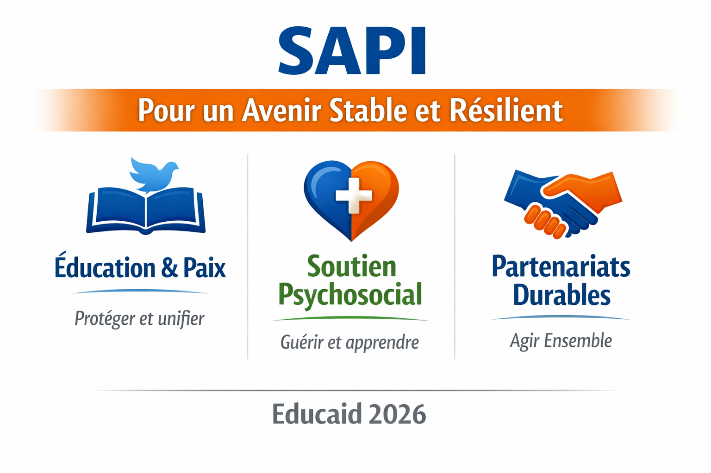
Les trois messages clés de SAPI
Éducation & Paix = Protéger et unifier
Soutien psychosocial = Guérir et apprendre
Partenariats durables = Agir ensemble

